Slide 1
FUNGSI DALAM EXCEL
Adi Rachmanto, S.kom
Universitas Komputer Indonesia
2011

Slide 2
Pengantar Fungsi Dalam Excel
Microsoft Excel 2011 telah menyediakan fasilitas yang berupa fungsi (function), seperti fungsi logika, date and time, matematika, statistic, financial, database, engenering, dan fungsi-fungsi yang lainnya.
Selain dapat memecahkan operasi yang lebih kompleks, fungsi ini dapat menyederhanakan operasi rumus yang rumit. Seperti fungsi untuk menjumlah, menghitung rata-rata, nilai tertinggi, terkecil, dan sebagainya. Setiap fungsi selalu diawali dengan sama dengan (=).

Slide 3
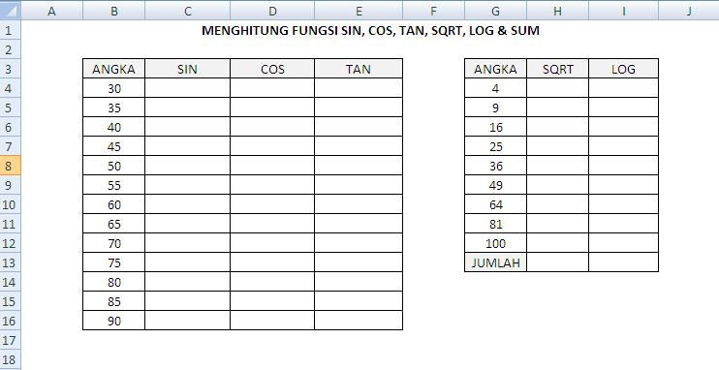
FUNGSI MATEMATIKA
Yang termasuk kedalam fungsi Matematika dan Trigonometri (Math & Trig) antara lain : SIN, COS, TAN, LOG, SQRT, INT, ROUND, MOD, PI, SUM, SUMIF, dan lain sebagainya.
Contoh Latihan :
Buatlah fungsi Matematika di bawah ini pada Sheet 1 lalu ganti nama sheetnya menjadi Matematika.
Layout Masukan

Slide 4
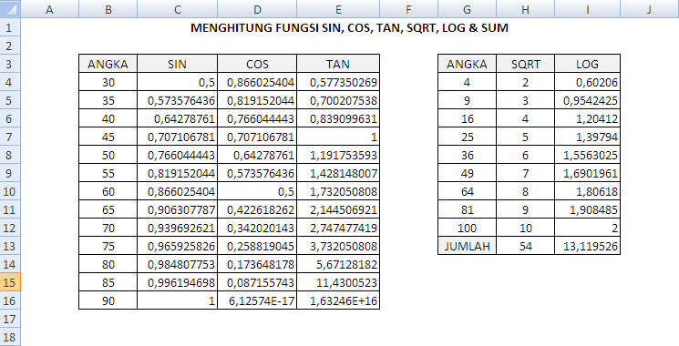
FUNGSI MATEMATIKA (2)
Ketentuan Soal
Isilah kolom SIN, COS, TAN, SQRT, LOG, dan SUM
Jawab :
Masukkan di sel C4 rumus =SIN(B4*PI()/180)
Masukkan di sel D4 rumus =COS(B4*PI()/180)
Masukkan di sel E4 rumus =TAN(B4*PI()/180)
Masukkan di sel H4 rumus =SQRT(G4)
Masukkan di sel I4 rumus =LOG(G4)
Masukkan H13 rumus =SUM(H4:H12)

Slide 5
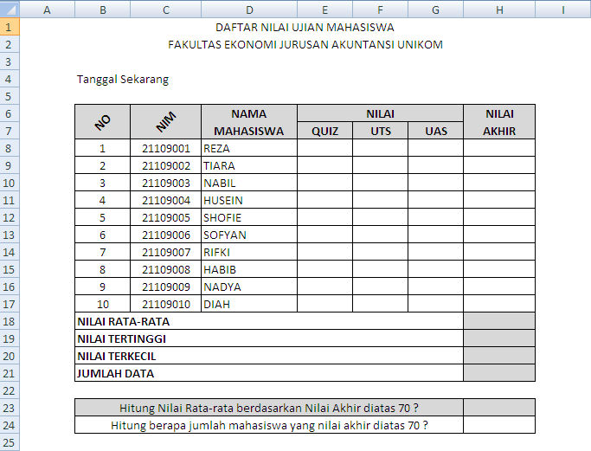
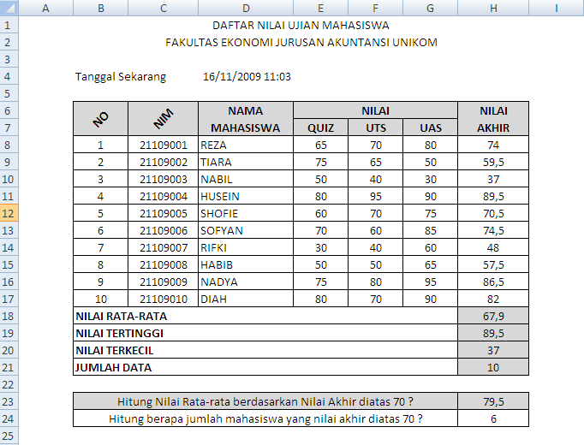
FUNGSI STATISTIK
Yang termasuk fungsi Statistik (Statistical) diantaranya : MAX, MIN, AVERANGE, COUNT, COUNTIF, STDEV, VAR, FORECAST dan lain sebagainya.
Contoh Latihan :
Buatlah contoh fungsi statistika dibawah ini pada Sheet-2 lalu ganti nama Sheetnya menjadi Statistika.
Layout Masukan

Slide 6
FUNGSI STATISTIK
Layout Inputan

Slide 7
FUNGSI STATISTIK (2)
Ketentuan Soal :
Isilah kolom NILAI AKHIR dengan ketentuan :
Nilai Quiz*20% + Nilai UTS*30% + Nilai UAS*50%
Isilah kolom NILAI RATA-RATA, NILAI TERTINGGI, NILAI TERKECIL, JUMLAH DATA, menghitung Rata-rata dan jumlah Data berdasarkan Kriteria Nilai di atas 70.
Jawab:
Masukkan di sel H8 rumus =(E8*20%)+(F8*30%)+(G8*50%) lalu salin rumus tersebut ke range H8:H17
Masukkan di sel H18 rumus =AVERAGE(H8:H17)
Masukkan di sel H19 rumus =MAX(H8:H17)
Masukkan di sel H20 rumus =MIN(H8:H17)
Masukkan di sel H21 rumus =COUNTA(H8:H17)
Masukkan di sel H23 rumus =AVERAGEIF(H8:H17,”>70”)
Masukkan di sel H24 rumus =COUNTIF(H8:H17,”>70”)

Slide 8
FUNGSI STATISTIK (3)
Jawab:
Masukkan di sel H8 rumus =(E8*20%)+(F8*30%)+(G8*50%)
Masukkan di sel H18 rumus =AVERAGE(H8:H17)
Masukkan di sel H19 rumus =MAX(H8:H17)
Masukkan di sel H20 rumus =MIN(H8:H17)
Masukkan di sel H21 rumus =COUNTA(H8:H17)
Masukkan di sel H23 rumus =AVERAGEIF(H8:H17;”>70”)
Masukkan di sel H24 rumus =COUNTIF(H8:H17;”>70”)

Slide 9
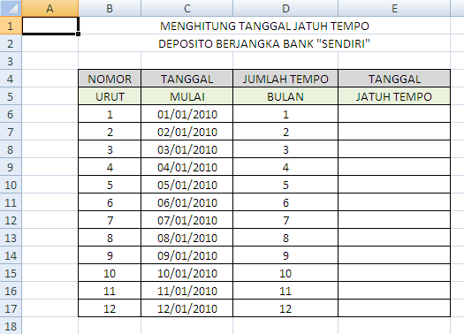
FUNGSI KALENDER
Buatlah fungsi kalender berikut di bawah ini pada sheet-3 lalu ganti nama sheetnya menjadi Kalender

Slide 10
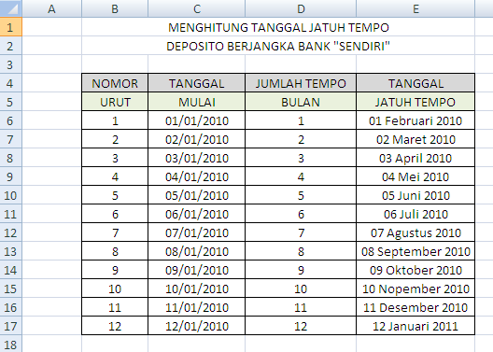
FUNGSI KALENDER (2)
Petunjuk :
Isilah sel E6 unutk mengetahui Tanggal Jatuh Tempo berdasarkan Tanggal Mulai dan Jumlah Tempo Bulan?
Jawab :
Masukkan rumus di sel E6 yaitu : =EDATE(C6,D6) sehingga muncul angka
Lalu format tanggal (Home → Number)
untuk merubah kedalam format tanggal seperti yang tampak pada output keluaran

Slide 11
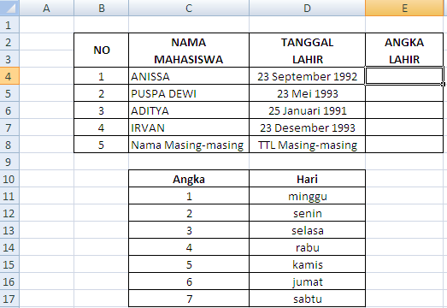
FUNGSI weekday
Fungsi weekday berfungsi untuk mengetahui hari dari suatu tanggal, hasil dari fungsi weekday berupa angka 1 – 7
Buatlah contoh menggunaan fungsi weekday seperti dibawah ini

Slide 12
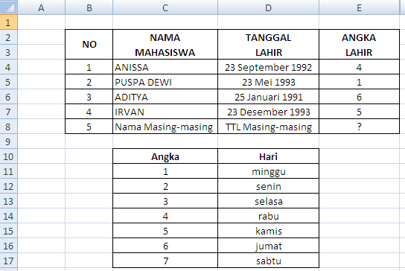
FUNGSI weekday (2)
Petunjuk :
Untuk mengetahui Angka lahir, masukkan rumus di sel E4 sebagai berikut : =WEEKDAY(D4) , lalu salin rumus tersebut sampai E8

Slide 13
FUNGSI choose
Fungsi CHOOSE digunakan untuk memilih suatu data dalam daftar (List). Adapun bentuk CHOOSE adalah sebagai berikut:
=CHOOSE(Index_num;value1;value2,…)
Contoh gabungan fungsi CHOOSE dengan WEEKDAY :

Slide 14
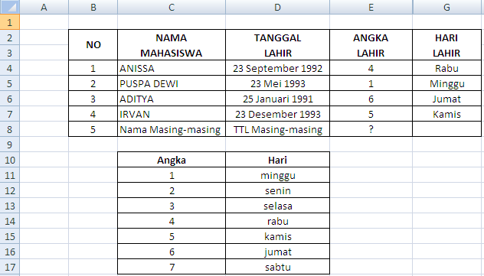
FUNGSI choose (2)
Untuk mengetahui nama hari dari tanggal lahir yang telah diinputkan, maka ketikkan rumus di sel F4 sebagai berikut :
=CHOOSE(WEEKDAY(D4);“Minggu";“Senin";“Selasa“;”Rabu";
“Kamis";“Jumat";“Sabtu")

